Slide 1
Создание интерфейса приложения «Загадка записи»
Выполнила
Прокопьева любовь алексеевна

Slide 2
Оглавление
Цели и задачи
Мини игра «Пятнашки»
Установление подключения к базе данных и построение таблицы
Функции: создания, редактирования, удаления и обновления.
4.1 Создание
4.2 Редактирование
4.3 Удаление
4.4 Обновление
5. Вывод

Slide 3
Цель проекта: Создать приложение «Загадка записи» на языке программирования Python, которое будет помогать пользователям в распределении своего времени.
Для достижения цели были выполнены следующие задачи:
Изучить необходимые библиотеки для создания приложения.
Создать мини игру «Пятнашки», которая будет являться тестом перед приложением.
Создать множество функций, для разнообразия заметок.
В дальнейшем улучшать и создавать новые функции заметок.
Тест приложения на наличие ошибок.

Slide 4
Объект исследования: язык программирования Python.
Предмет исследования: технология создание приложения «Загадка записи» на языке программирования Python.
Новизна: добавлена игра «Пятнашки», которая служит развлечением для пользователя.
Гипотеза: приложение может быть использовано в любой сфере деятельности.
Практическая значимость: приложение помогает пользователю с распределением времени, составлением планов или записи важных дат.

Slide 5
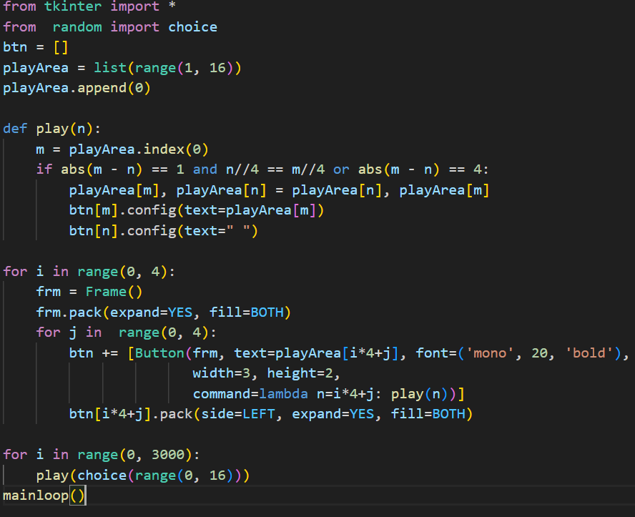
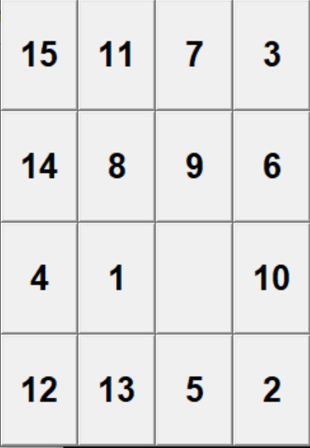
Мини игра пятнашки

Slide 6
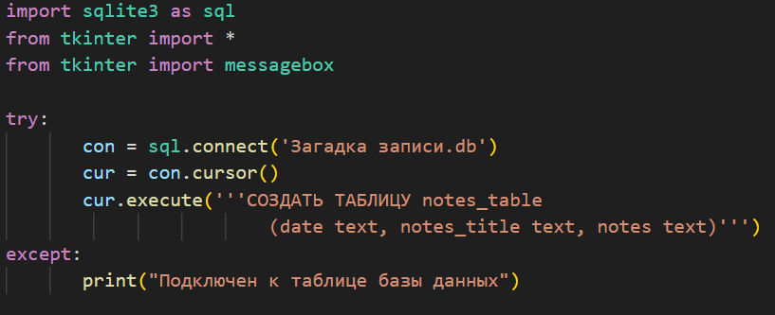
Установление подключения к базе данных и построение таблицы

Slide 7
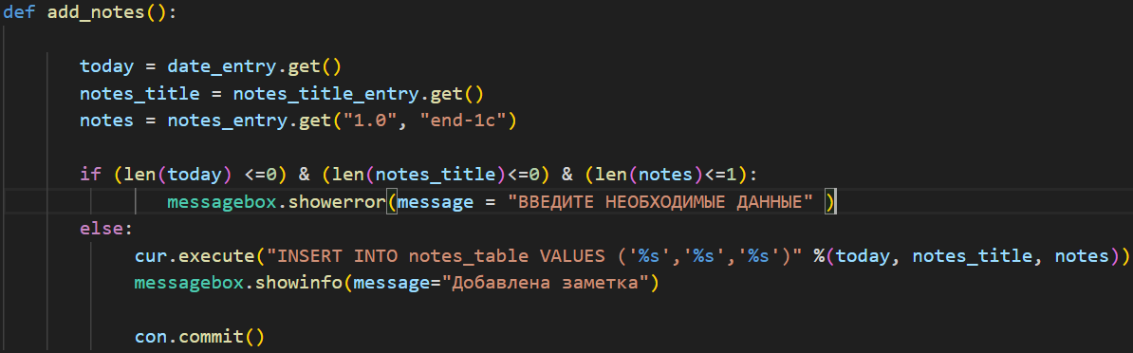
Функции: создания, редактирования, удаления и обновления. Создание

Slide 8
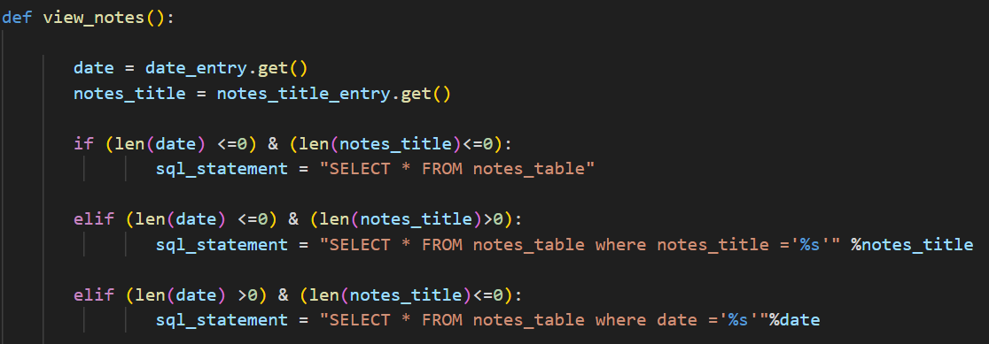
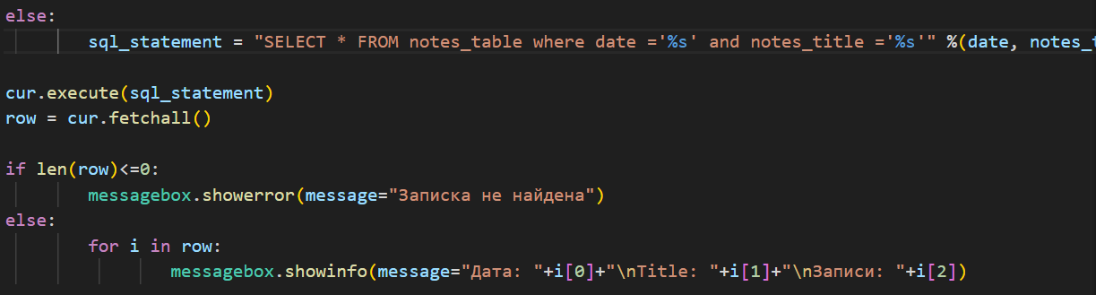

Редактирование

Slide 9
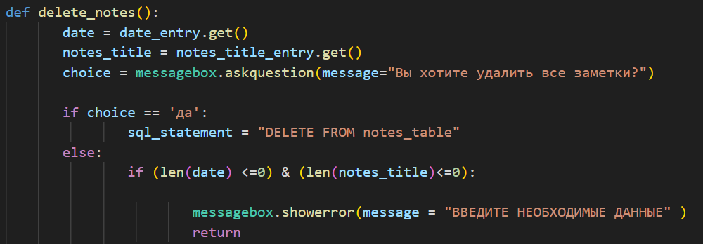
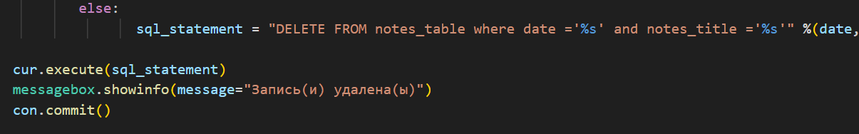

Удаление

Slide 10
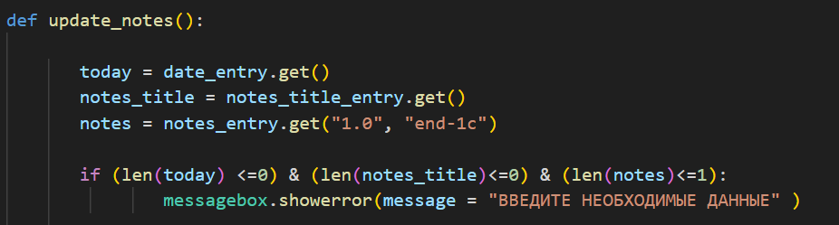
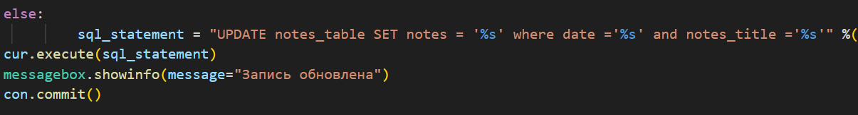

обновление

Slide 11
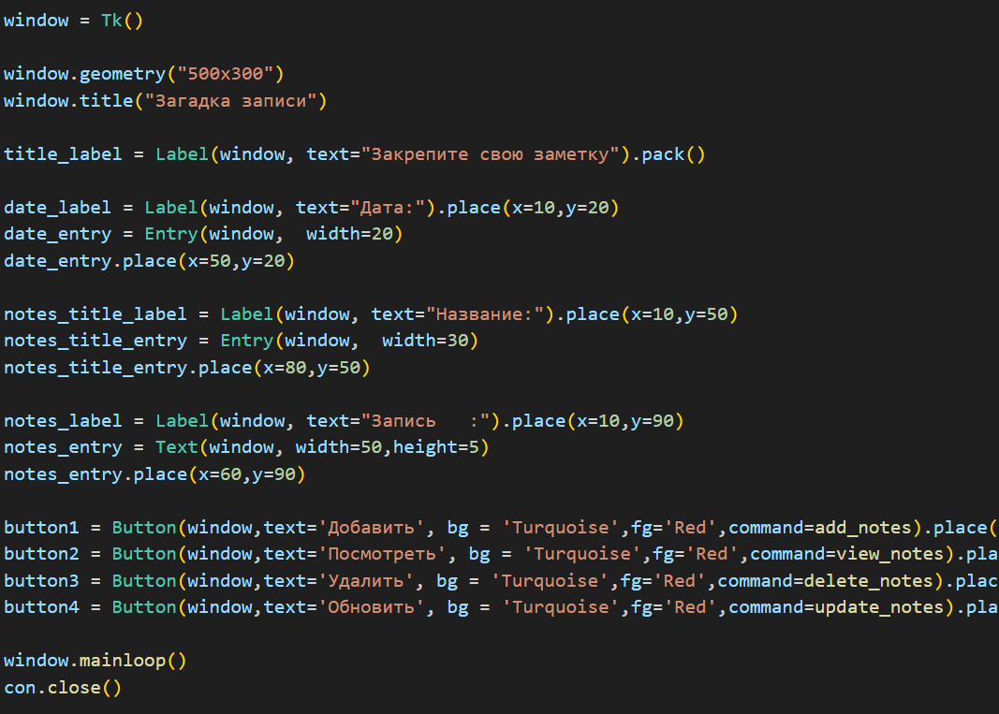
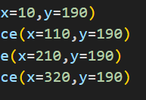
Создание пользовательского интерфейса

Slide 12
Вывод
В ходе выполнения проекта была разработана интересное и полезное приложение, которое помогает пользователю распределять свое время, составлять планы или записывать важные даты. В процессе работы были выполнены все поставленные задачи.
В результате успешного выполнения этапов создания проекта была воссоздано приложение «Загадка записи» на Python, которая помогает пользователям распределять свое время, составлять планы или записывать важные даты.
Таким образом, изучая язык программирование Python можно создать приложение. Поэтому цель проекта была достигнута, поставленные задачи выполнены.

Slide 13
Спасибо за внимание

